Slide 1
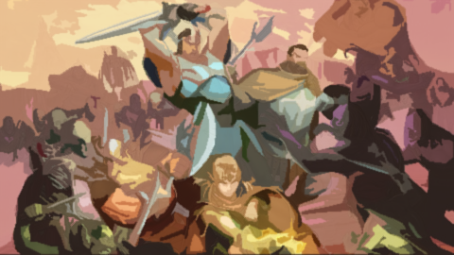
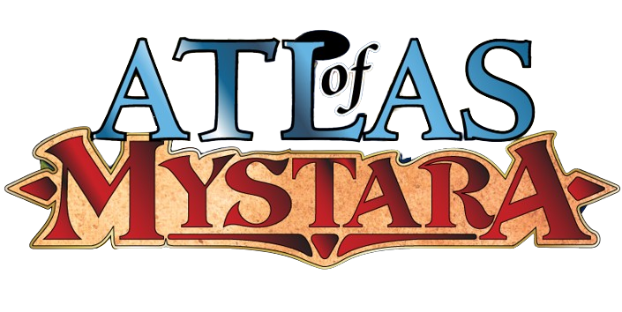
Notes:
Bom dia, o meu nome é Afonso Leitão e estou aqui para vos apresentar a minha proposta de tese intitulada Atlas of Mystara com o propósito de criar um mapa interativo da região de Mystara.

Slide 2
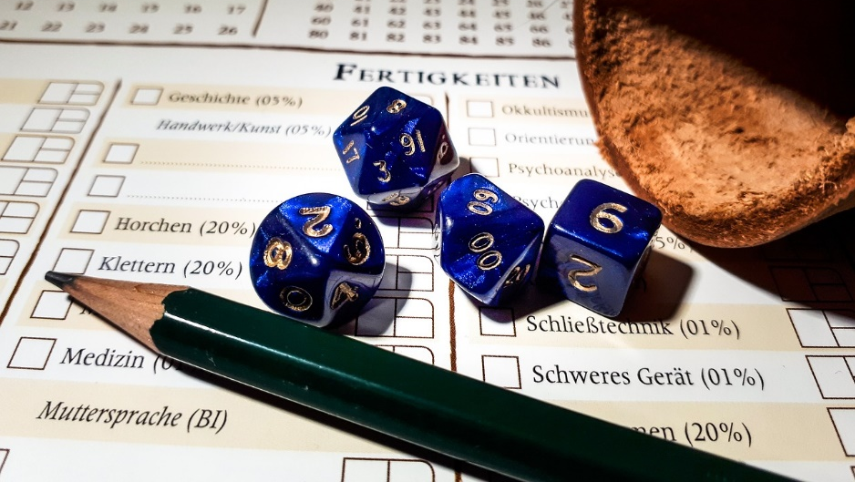
Notes:
Mystara é um campaign setting de Dungeons and Dragons, um role playing game com jogadores por todo o mundo.
Normalmente jogado com papel e caneta, este jogo transporta os jogadores para aventuras incríveis em mundos de fantasia. E Mystara é um desses mundos extraordinários.
Para aumentar a imersão dos jogadores durante campanhas, uma série de recursos são normalmente publicados que descrevem detalhes sobre as regiões existentes nestes settings desde a sua geografia, política e religião até às raças, étnias e culturas dos seus habitantes.

Slide 3
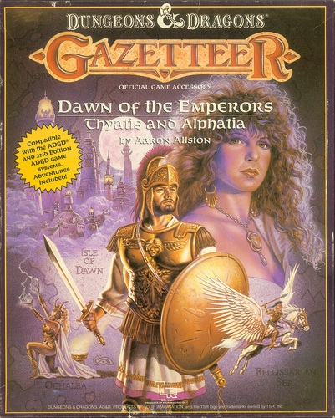
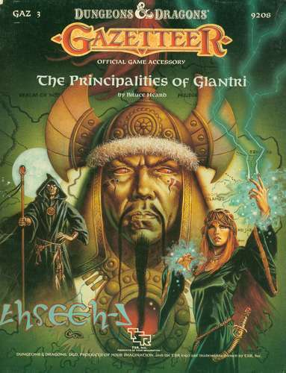
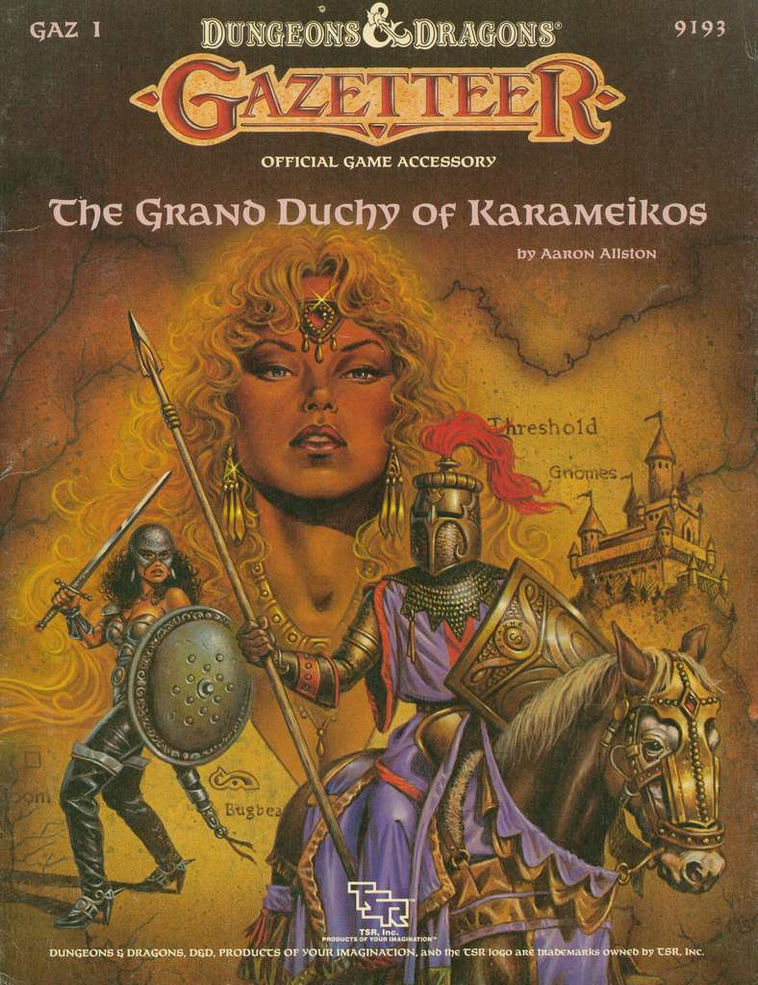
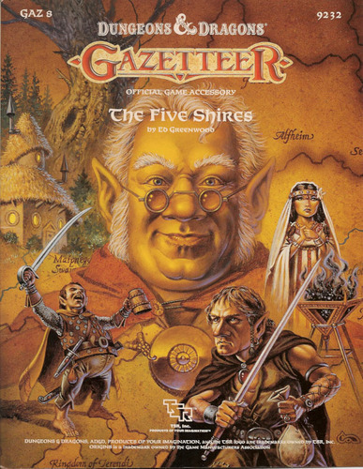
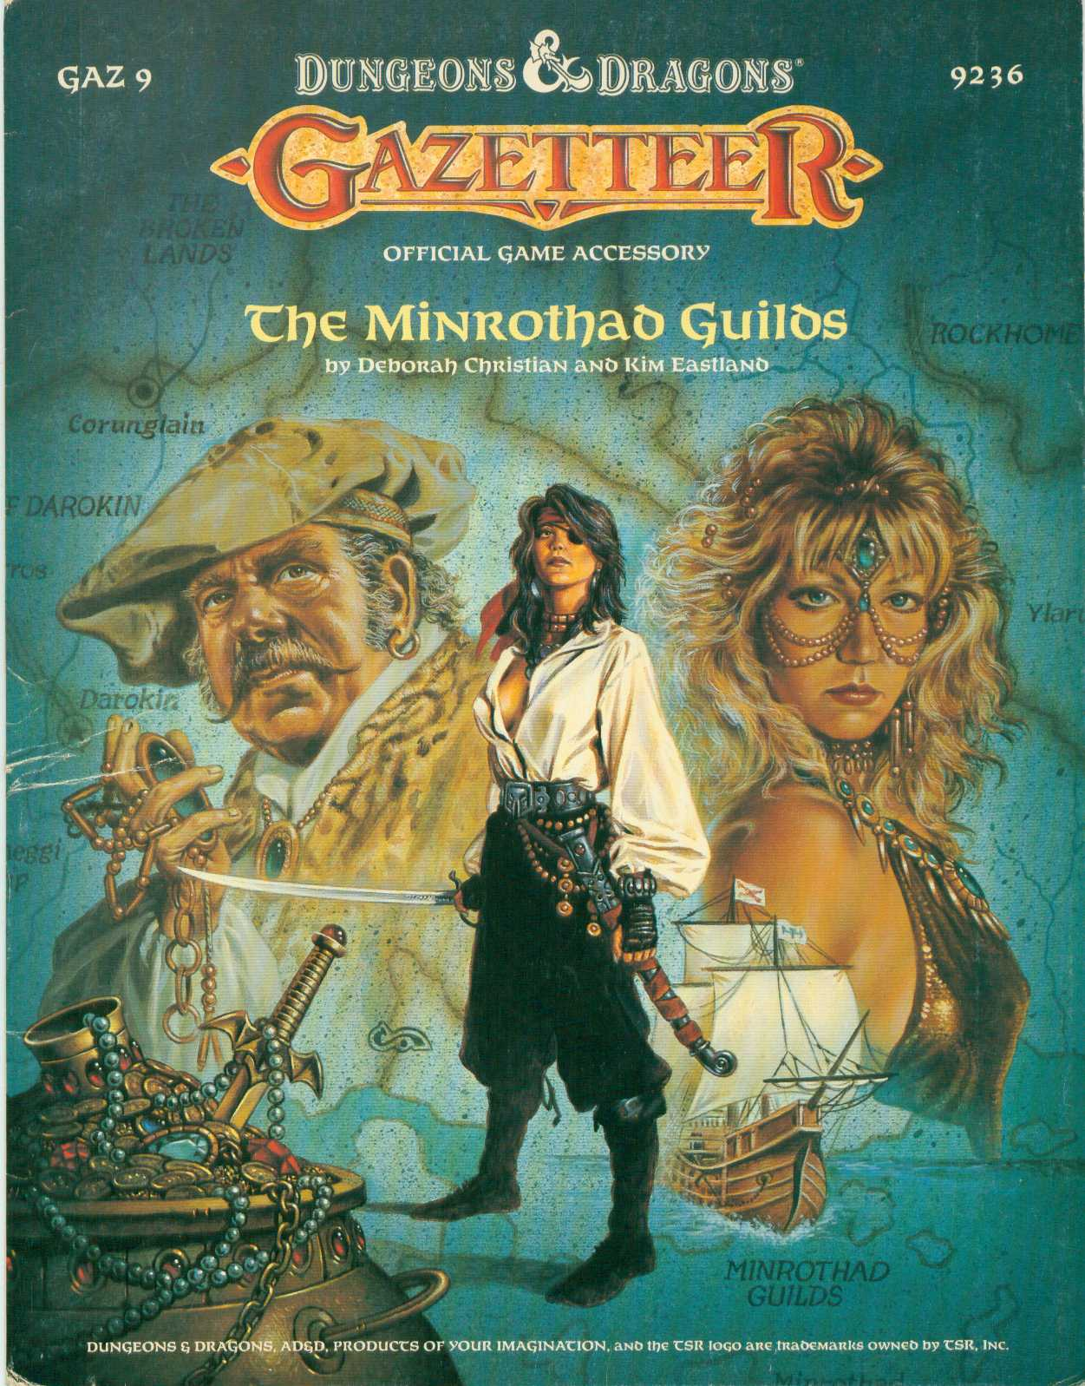
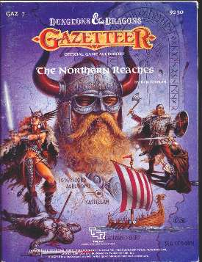
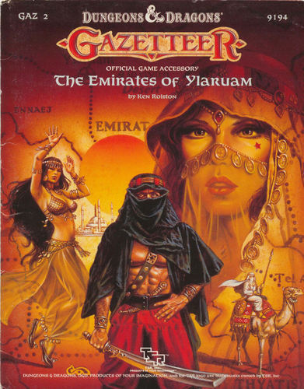
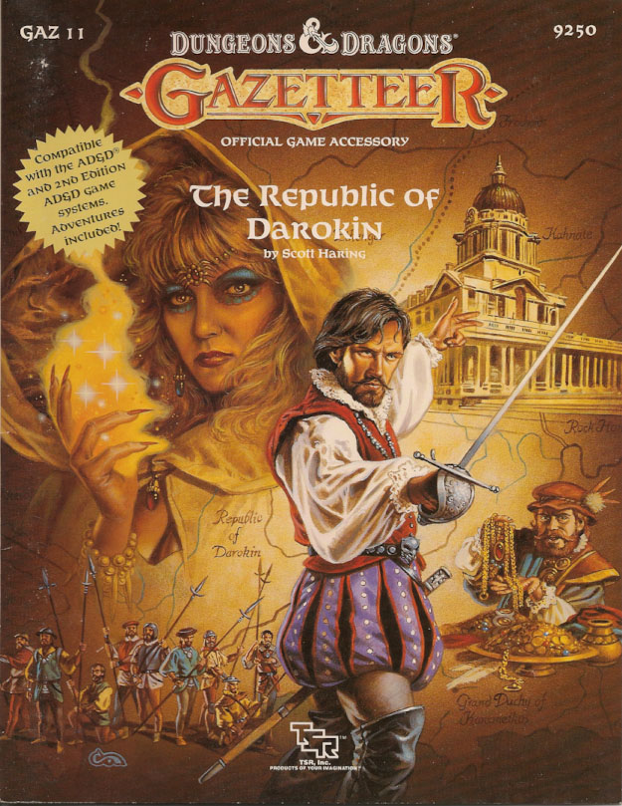
Notes:
Nomeadamente livros, chamados Gazateers, foram publicados ao longo dos anos que descreviam todos estes detalhes e muito mais. Como seria de esperar em livros com o propósito de aumentar a imersão, os Gazetteers vinham sempre acompanhados por um conjunto de

Slide 4
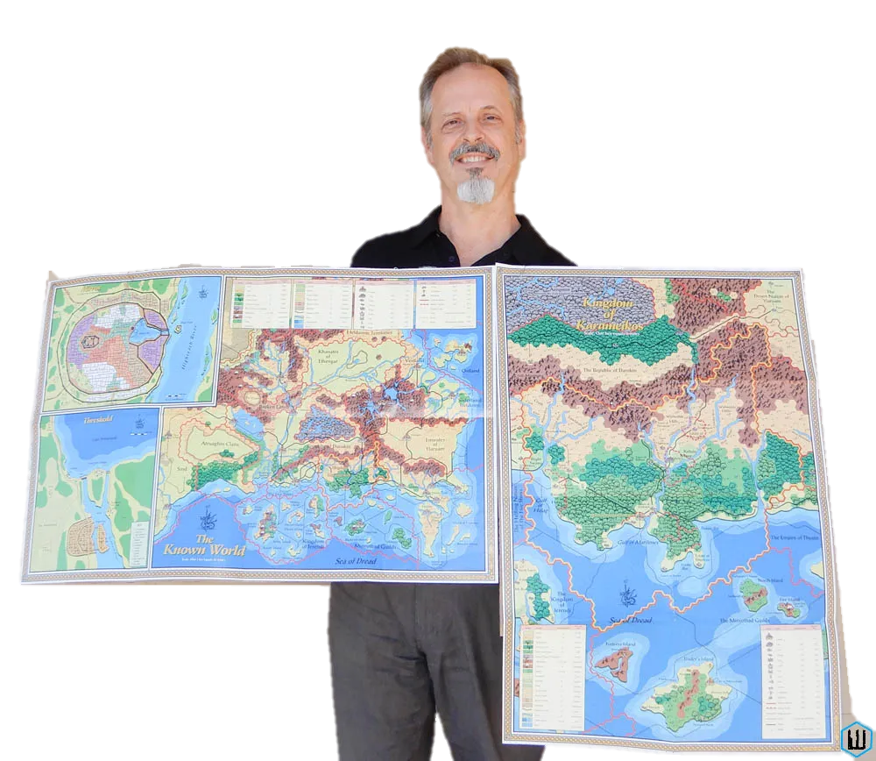
Notes:
mapas de hexagonos das regiões descritas. Contudo, à medida que a quantidade desses mapas aumentou, começaram a surgir problemas.

Slide 5
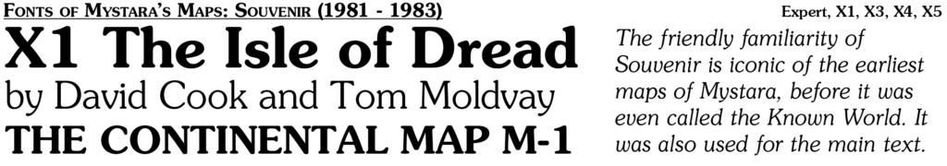
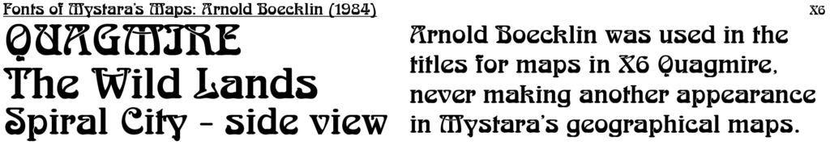
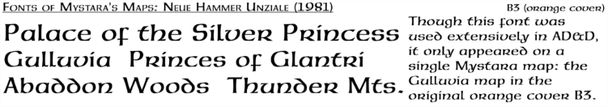
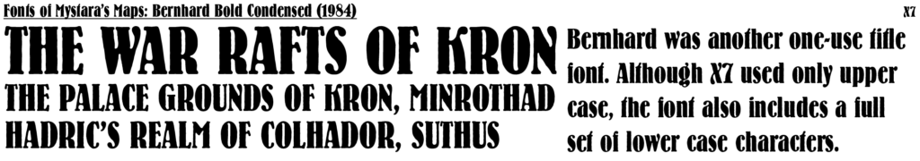
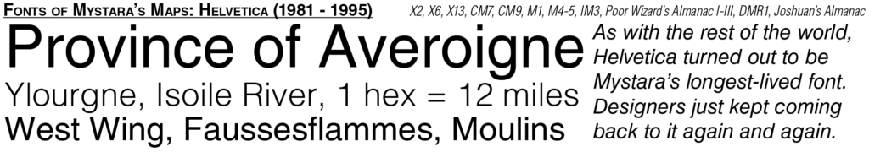
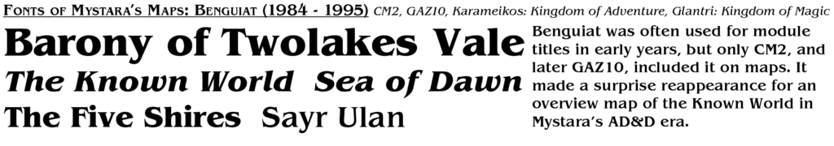
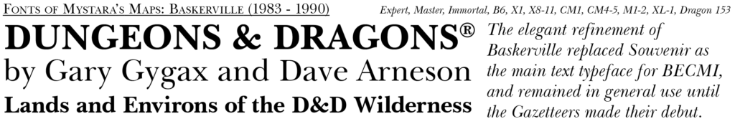
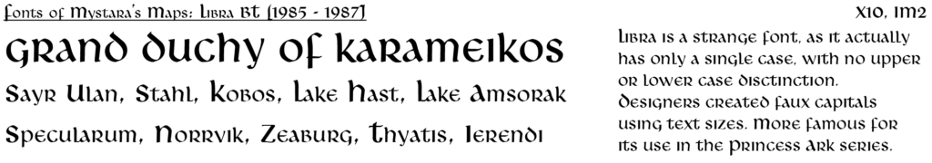
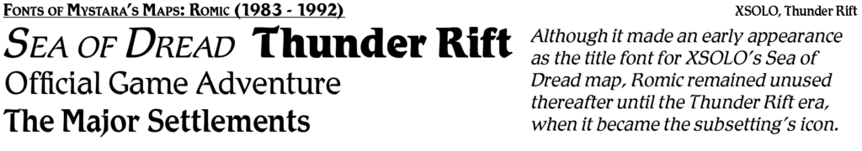
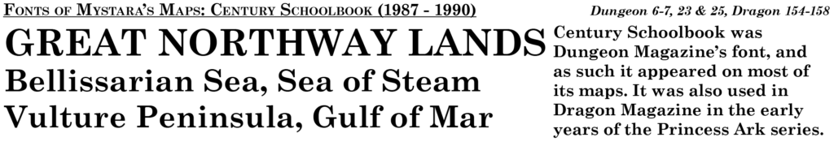
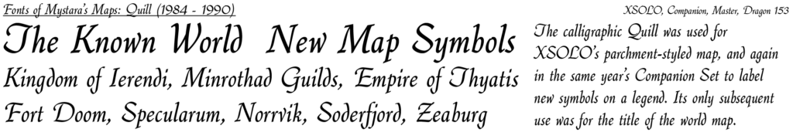
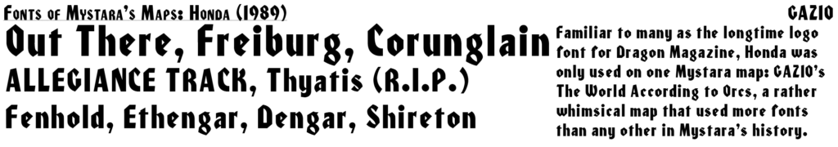
Notes:
Inconsistências em fontes e detalhes nos mapas tornaram-se aparentes, apresentando desafios para manter uniformidade na representação cartográfica das diversas regiões.

Slide 6
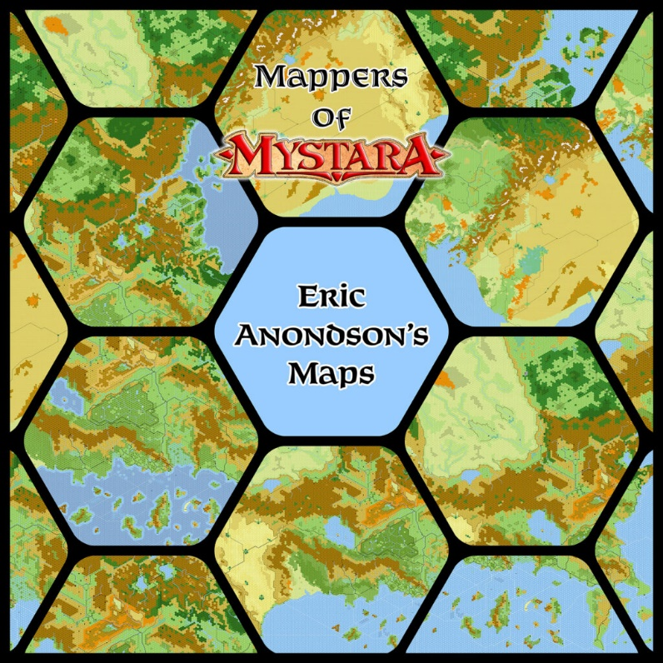
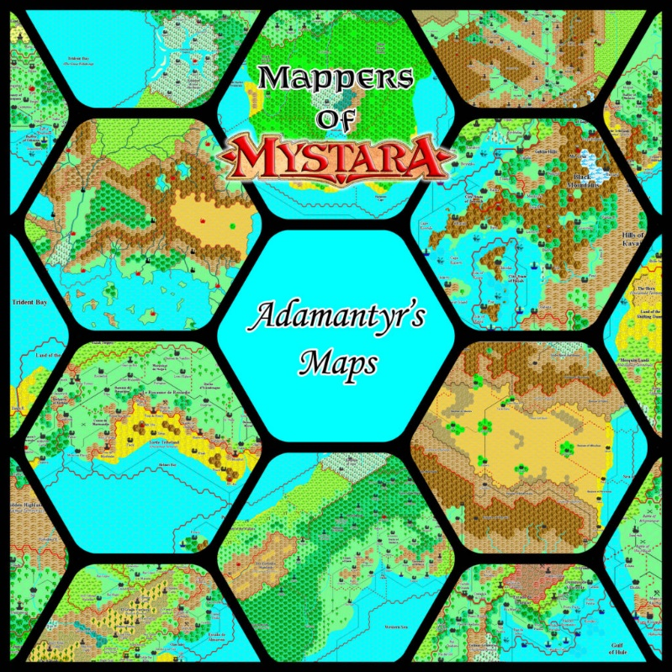
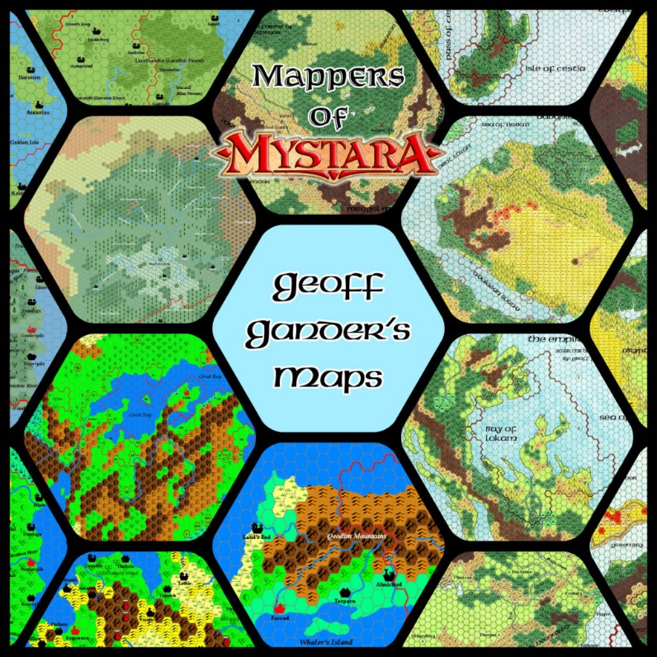
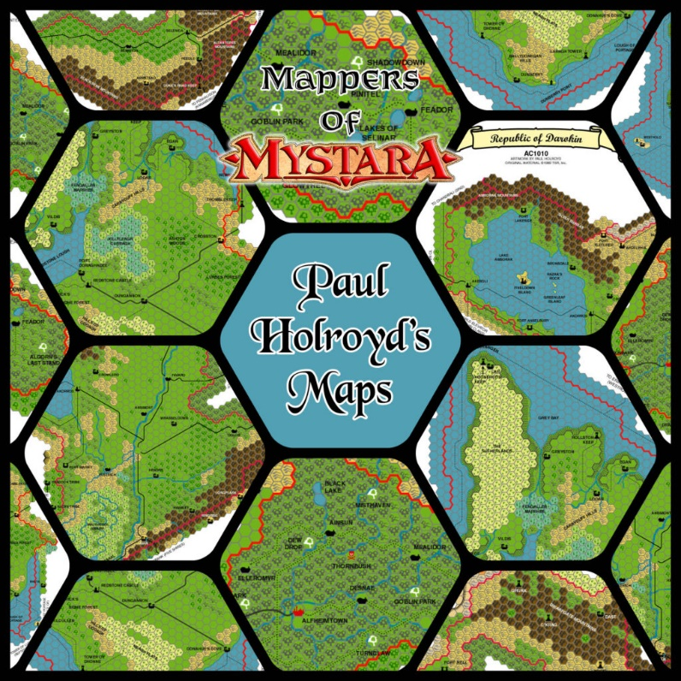
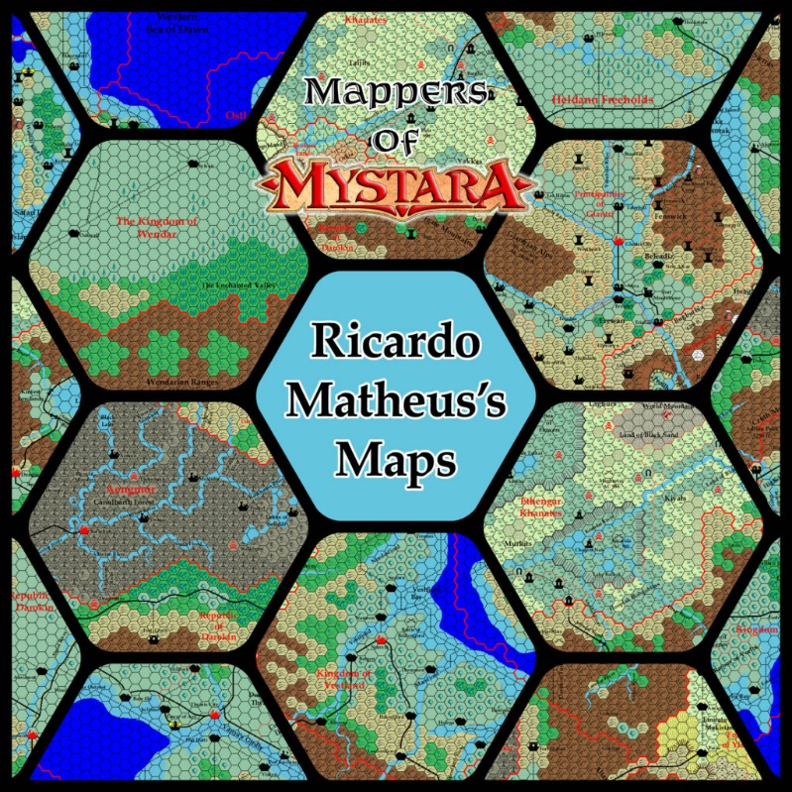
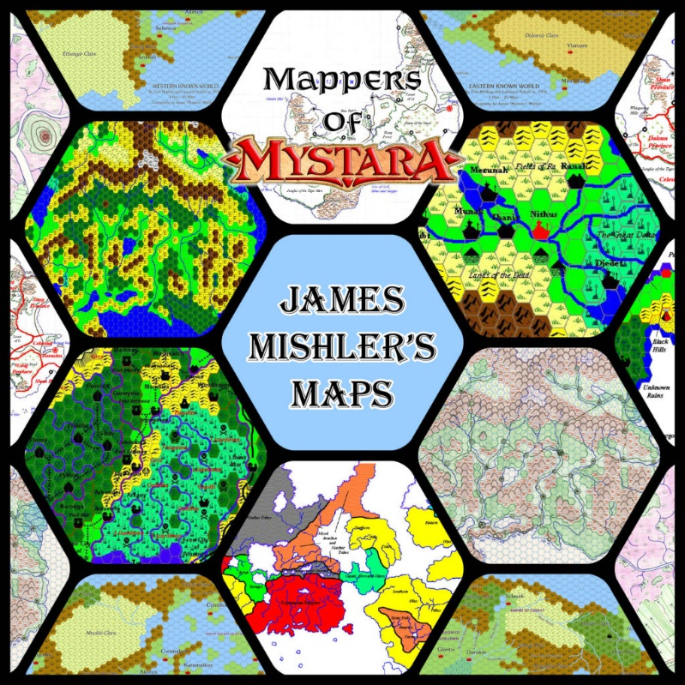
Notes:
Este cenário agravou-se com a contribuição entusiástica da comunidade na criação de mapas adicionais. Estes chamados cartografos de Mystara, cada um com as suas legendas e interpretações da geografia do planeta, criaram centenas de mapas e juntaram-nos a uma enciclopédia de tudo o que diz respeito a Mystara. Os Vaults of Pandius.

Slide 7
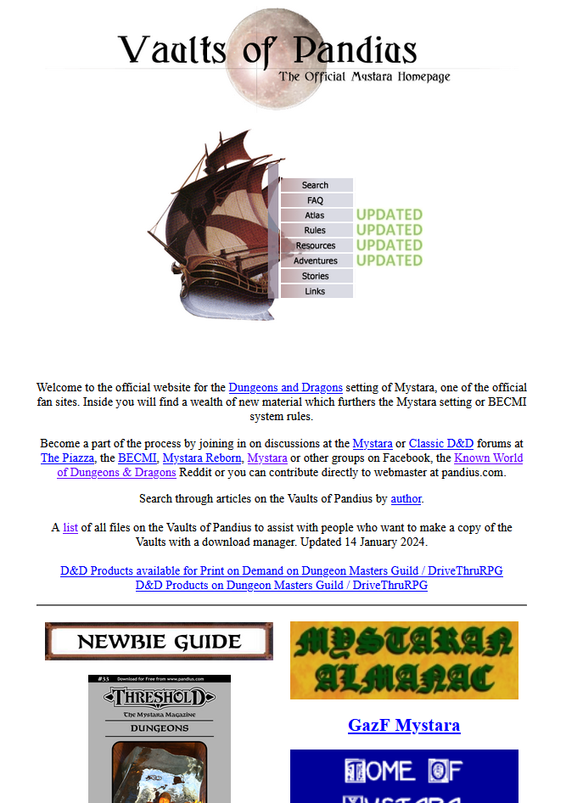
Notes:
De entre estes cartografos, destaca-se Thorfinn Tait e os seus esforços para resolver estas inconsistências entre mapas.

Slide 8
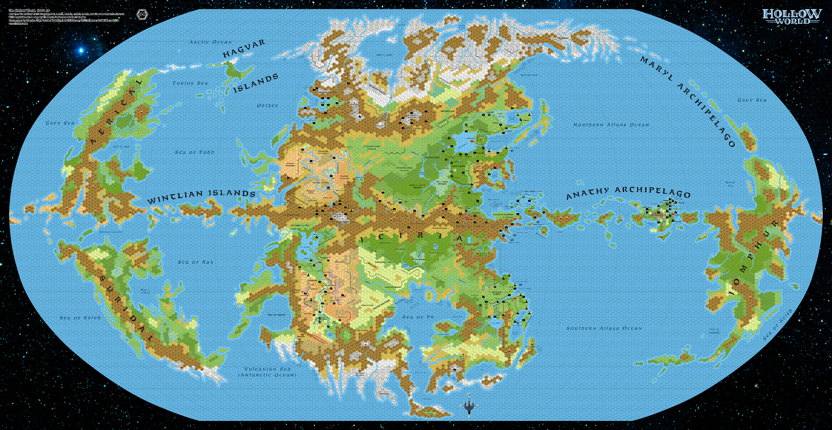
Notes:
Este é um exemplo de um dos mapas de Tait. Um mapa que apresenta uma vista consistente e uniformizada do Hollow World; a parte de interna do globo de Mystara que é oco.

Slide 9
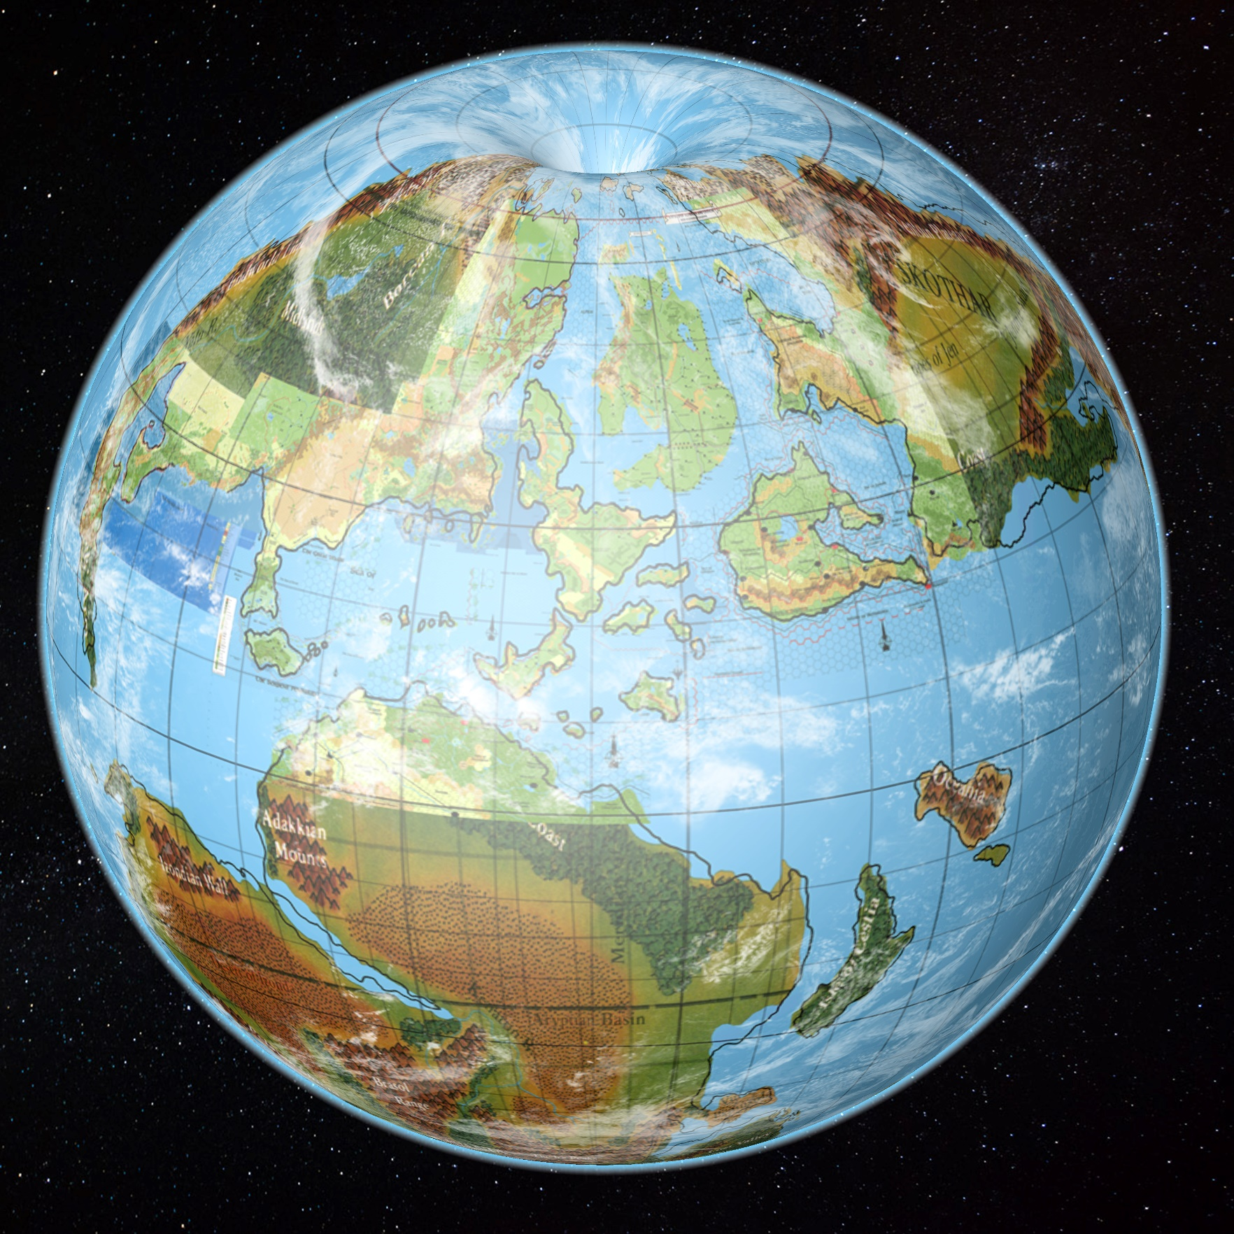
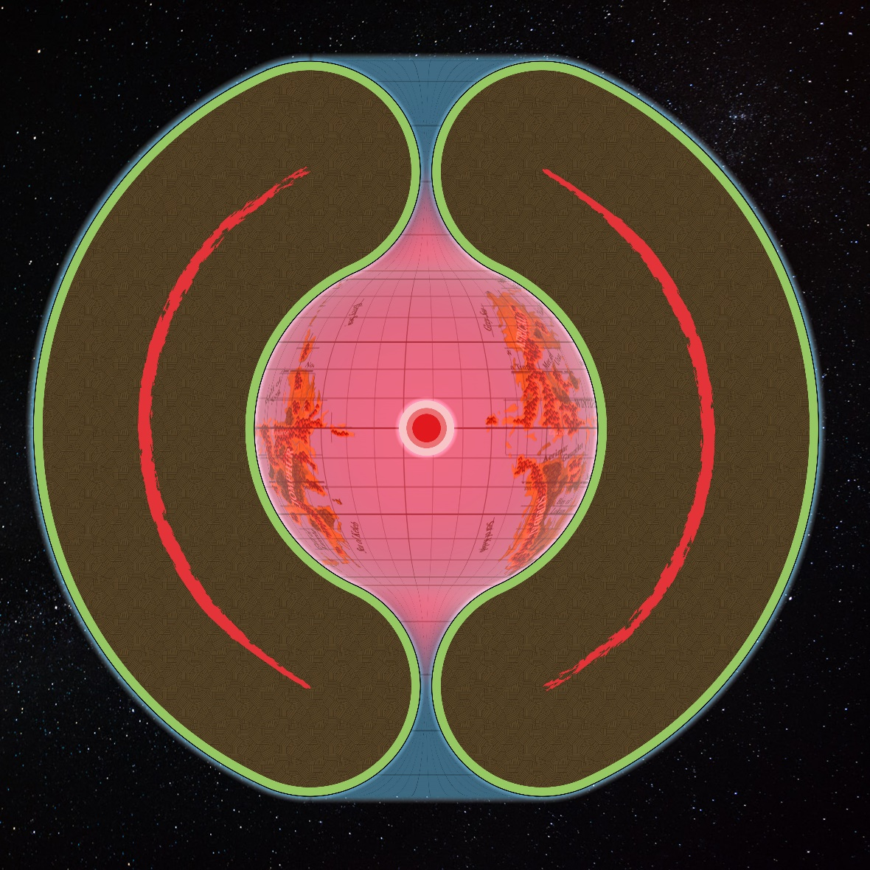
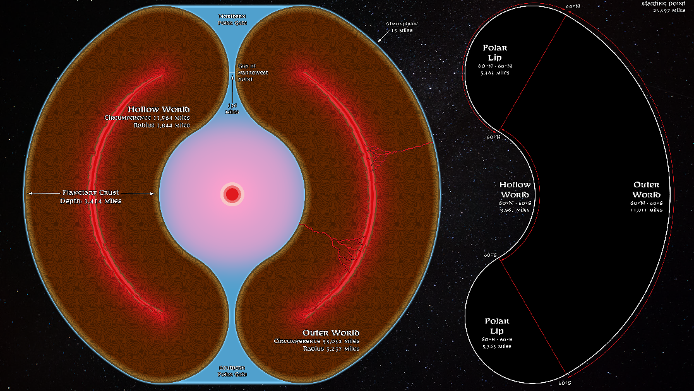
Notes:
Mapear completamente o mundo de Mystara não será uma tarefa nada fácil visto que, por um lado, a sua dimensão se assemelha à do nosso planeta e por outro, há tantas inconsistencias nos mapas.
O nosso objetivo, com o Atlas of Mystara é integrar estes mapas todos e permitir que as pessoas submetam os seus mapas para que o mundo seja mapeado de forma harmoniosa com a ajuda da comunidade.

Slide 10
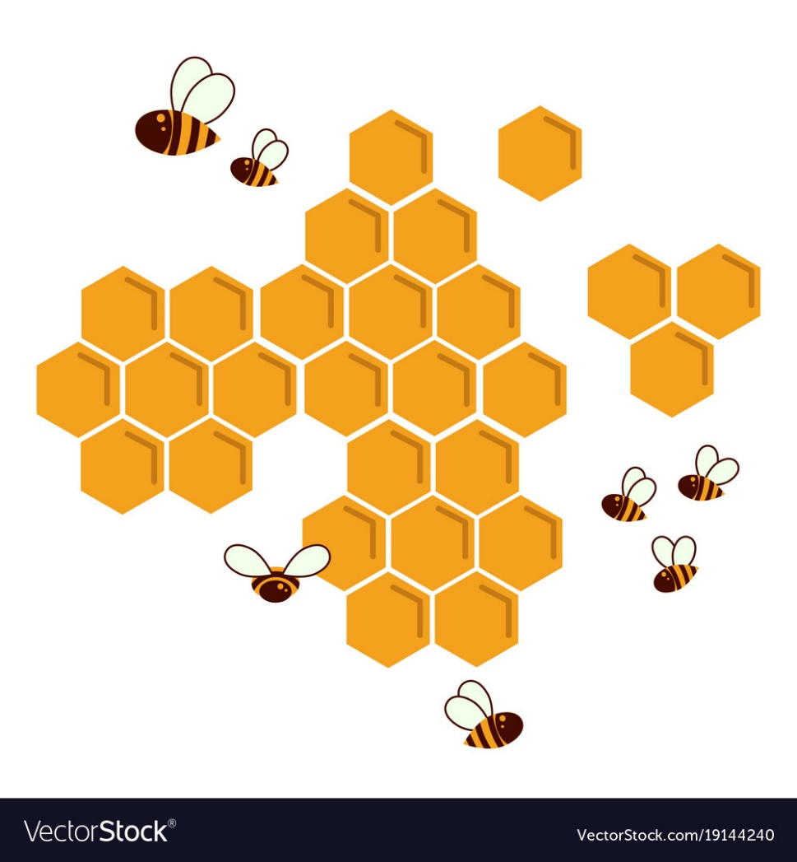
Notes:
Apesar de as inconsistencias nos mapas apresentarem desafios, há uma grande constant presente em todos. O uso de Hexagonos como unidade básica de medida de cada tile.

Slide 11
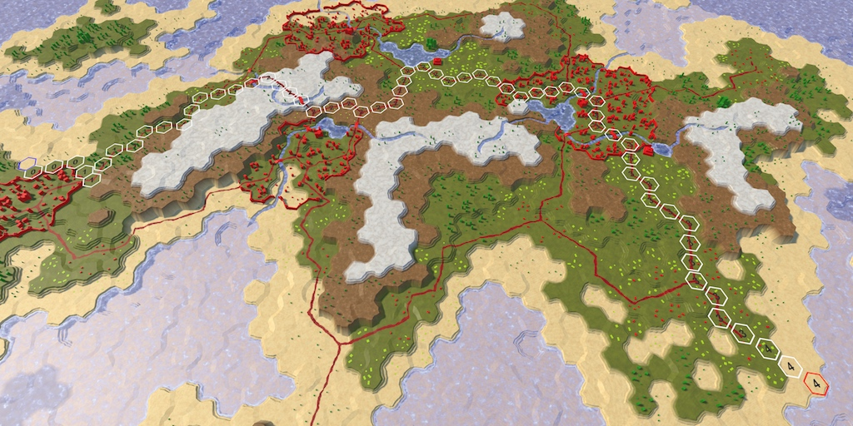
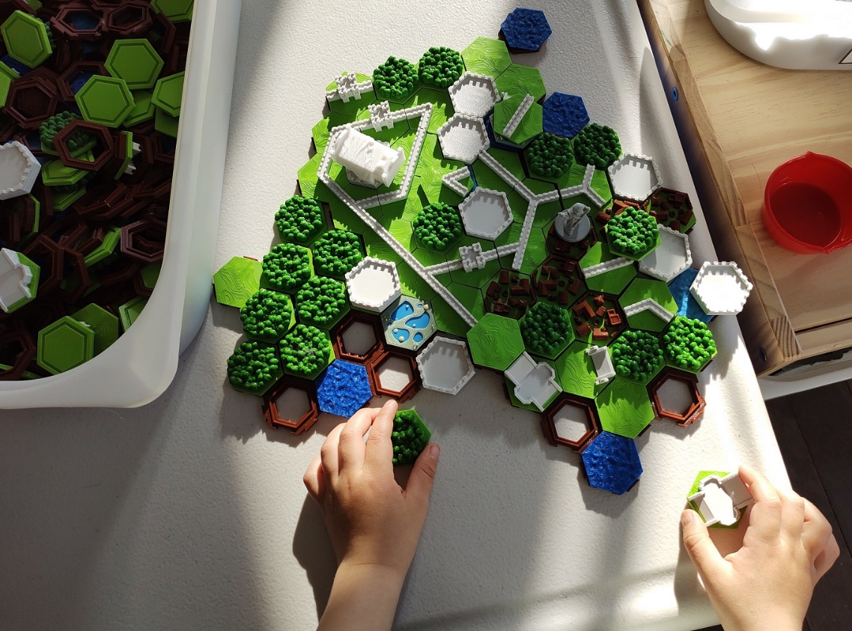
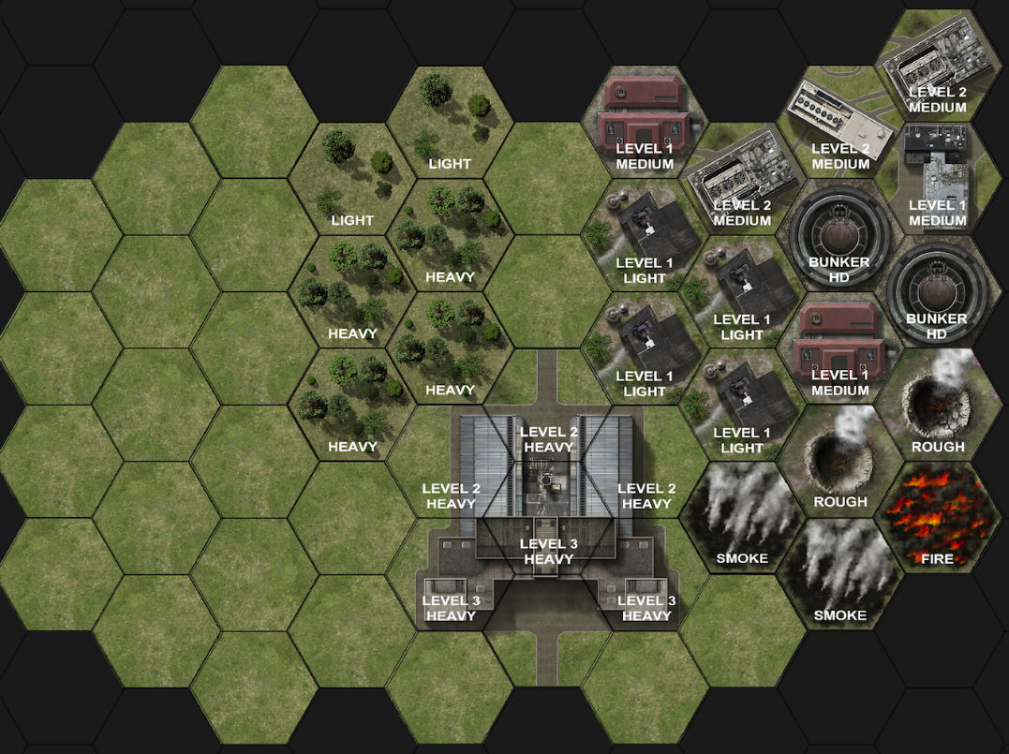
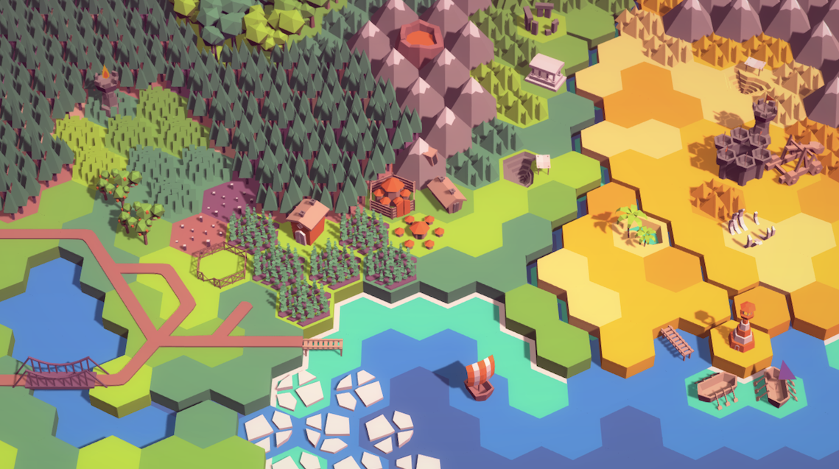
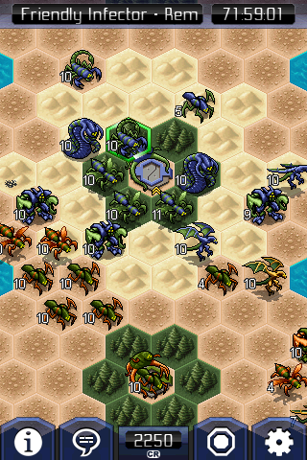
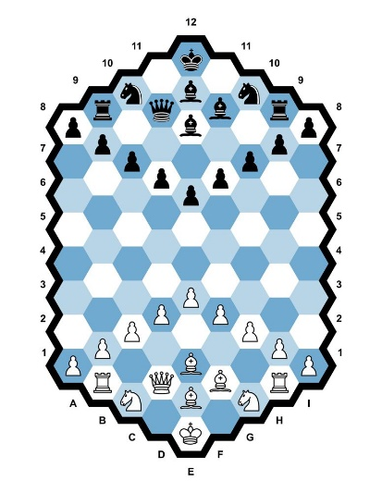
Notes:
Hexagonos são uma forma bastante popular como base para grelhas em situações em que as distâncias entre todas as células são importantes, sendo o exemplo mais presente aquele de jogos de Guerra. Foram escolhidos como base para os mapas de Mystara exatamente por este motivo, queremos manter as proporções. Mas será que há melhores maneiras de representar Mystara?

Slide 12
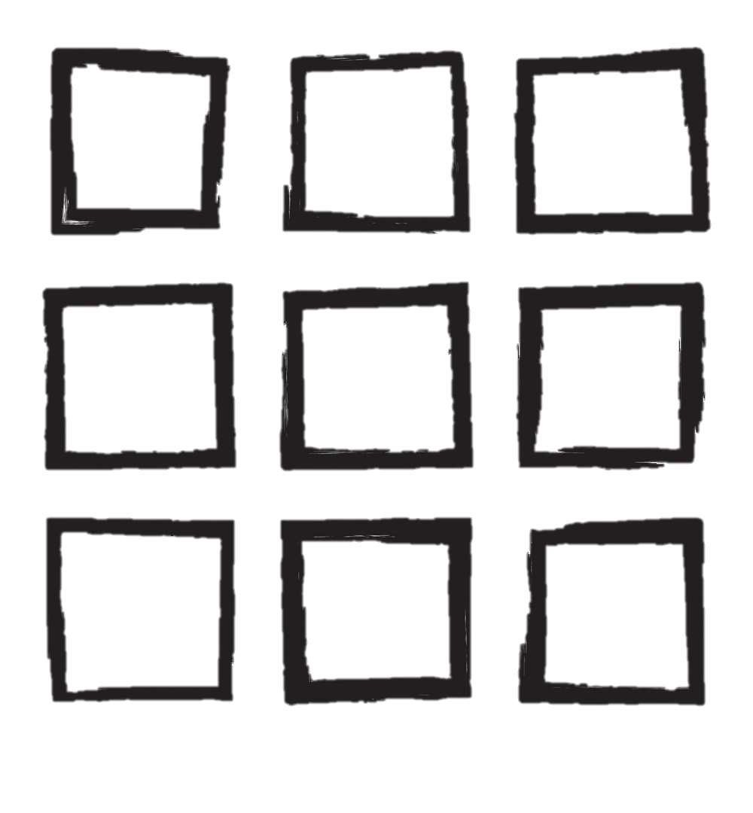
Notes:
Quando se pensa em grelhas, a primeira coisa que nos vem a cabeça são grelhas quadrangulares; presentes na grande maioria dos jogos de tabuleiro dos dias de hoje, os quadrados são muito utilizados pelo seu Sistema de coordenadas super intuitive e fácil de implementar.
No entanto estas não são usadas neste context porque as diagonais de quadrados distorcem as distâncias e no nosso caso queremos manter as distâncias o mais uniformes possivel.

Slide 13
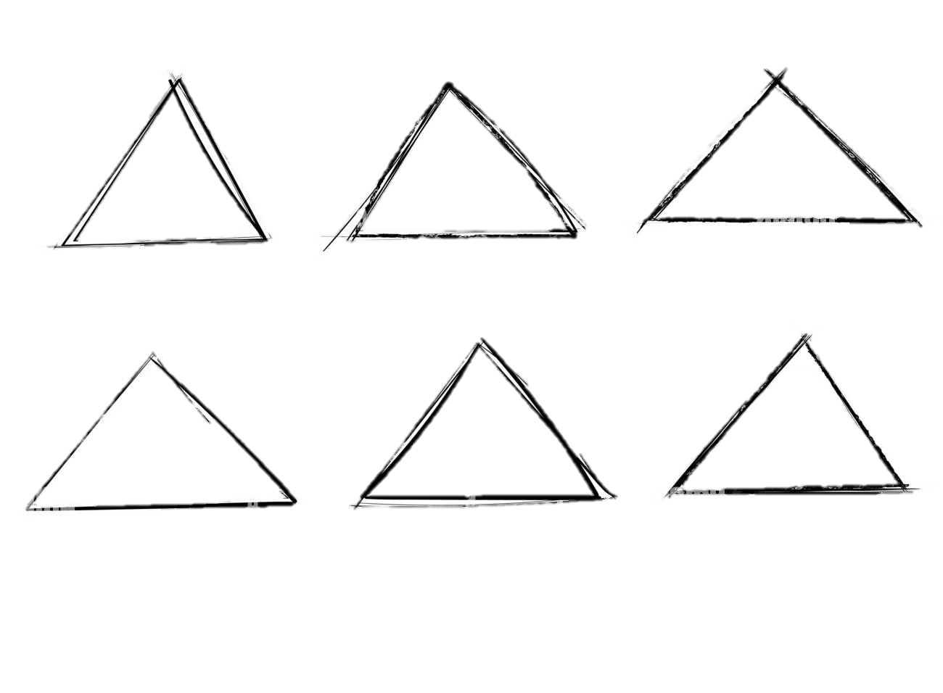
Notes:
Outros tipos de grelhas existem tais como as grelhas triangulares, mas penso que seja fácil chegar a conclusão que isto não é uma ideia muito boa. É difícil fazer-se um Sistema de coordenadas, as distâncias entre os centros de triangulos adjacentes não são sempre as mesmas, etc.

Slide 14

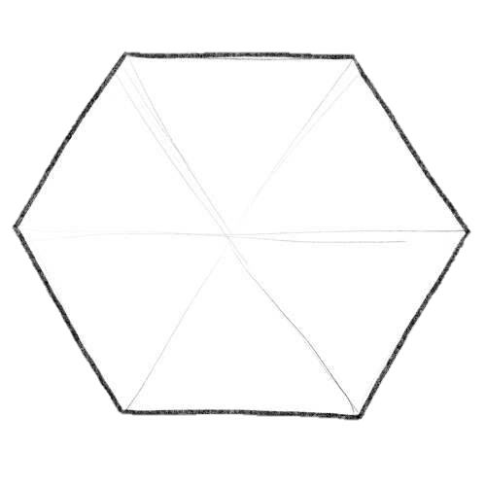
Notes:
O único desafio que os hexagonos apresentam é o do Sistema de coordenadas. No entanto, vários existem, cada um com as suas vantagens e desvantagens. Mais detalhes sobre os sistemas de coordenadas podem ser encontrados no documento.

Slide 15
Notes:
Assim, armados com hexagonos e cheios de determinação, muitos tentaram uniformizar Mystara criando uma representação total da sua geografia, tal como Tait fez para o Hollow World. No entanto, este mapa, apesar de complete, tem uma falha crucial.
Não tem Interação!

Slide 16
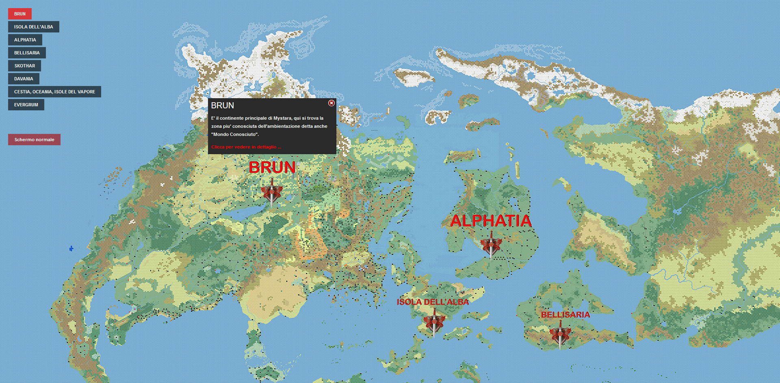
Notes:
Mystara é uma região rica em mais que mapas. Seria de esperar que o sonho de qualquer entusiasta seria um mapa interativo não só com a região inteira, unificada, como também com toda a informação de cada local centralizada. Ill Mondo di Mystara foi uma das tentativas disto mesmo. Apresenta as suas limitações claro… Não se trata de um mapa totalmente interativo e a informação que mostra é limitada. Mas trata-se de um passo na direção correta.

Slide 17
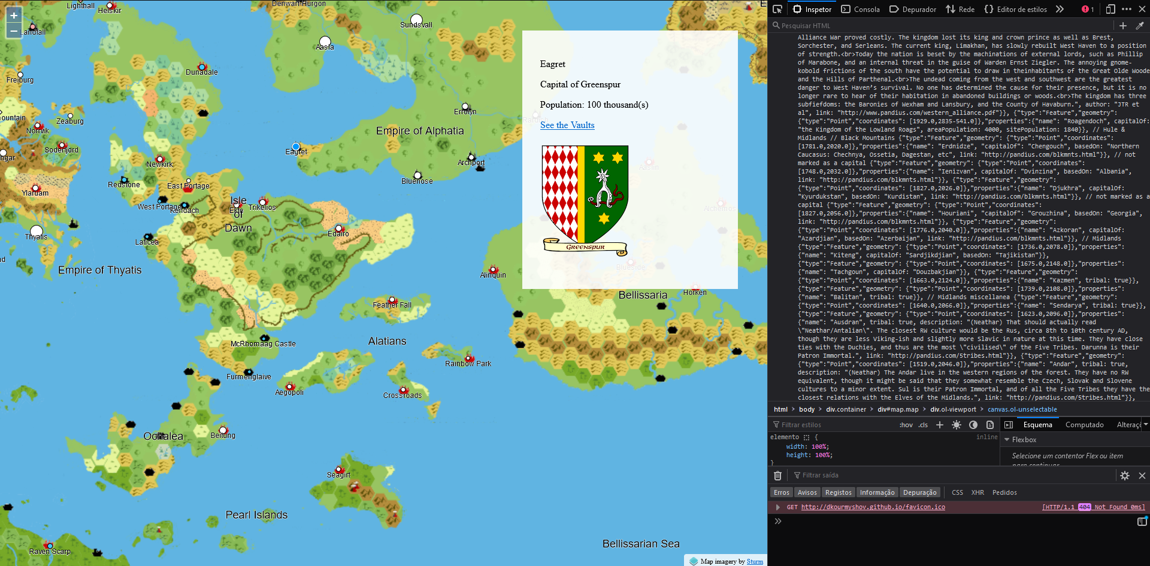
Notes:
Outras tentativas foram feitas como o “Mystara Map” que apresenta mais informação que o mapa anterior. Cada uma das centenas de bolinhas brancas espalhadas pelo mapa contêm um link para os Vaults of Pandius, onde se pode encontrar mais informação. No entanto tudo isto está hard-coded e o mapa em si é apenas um grande bitmap usado como fundo.

Slide 18
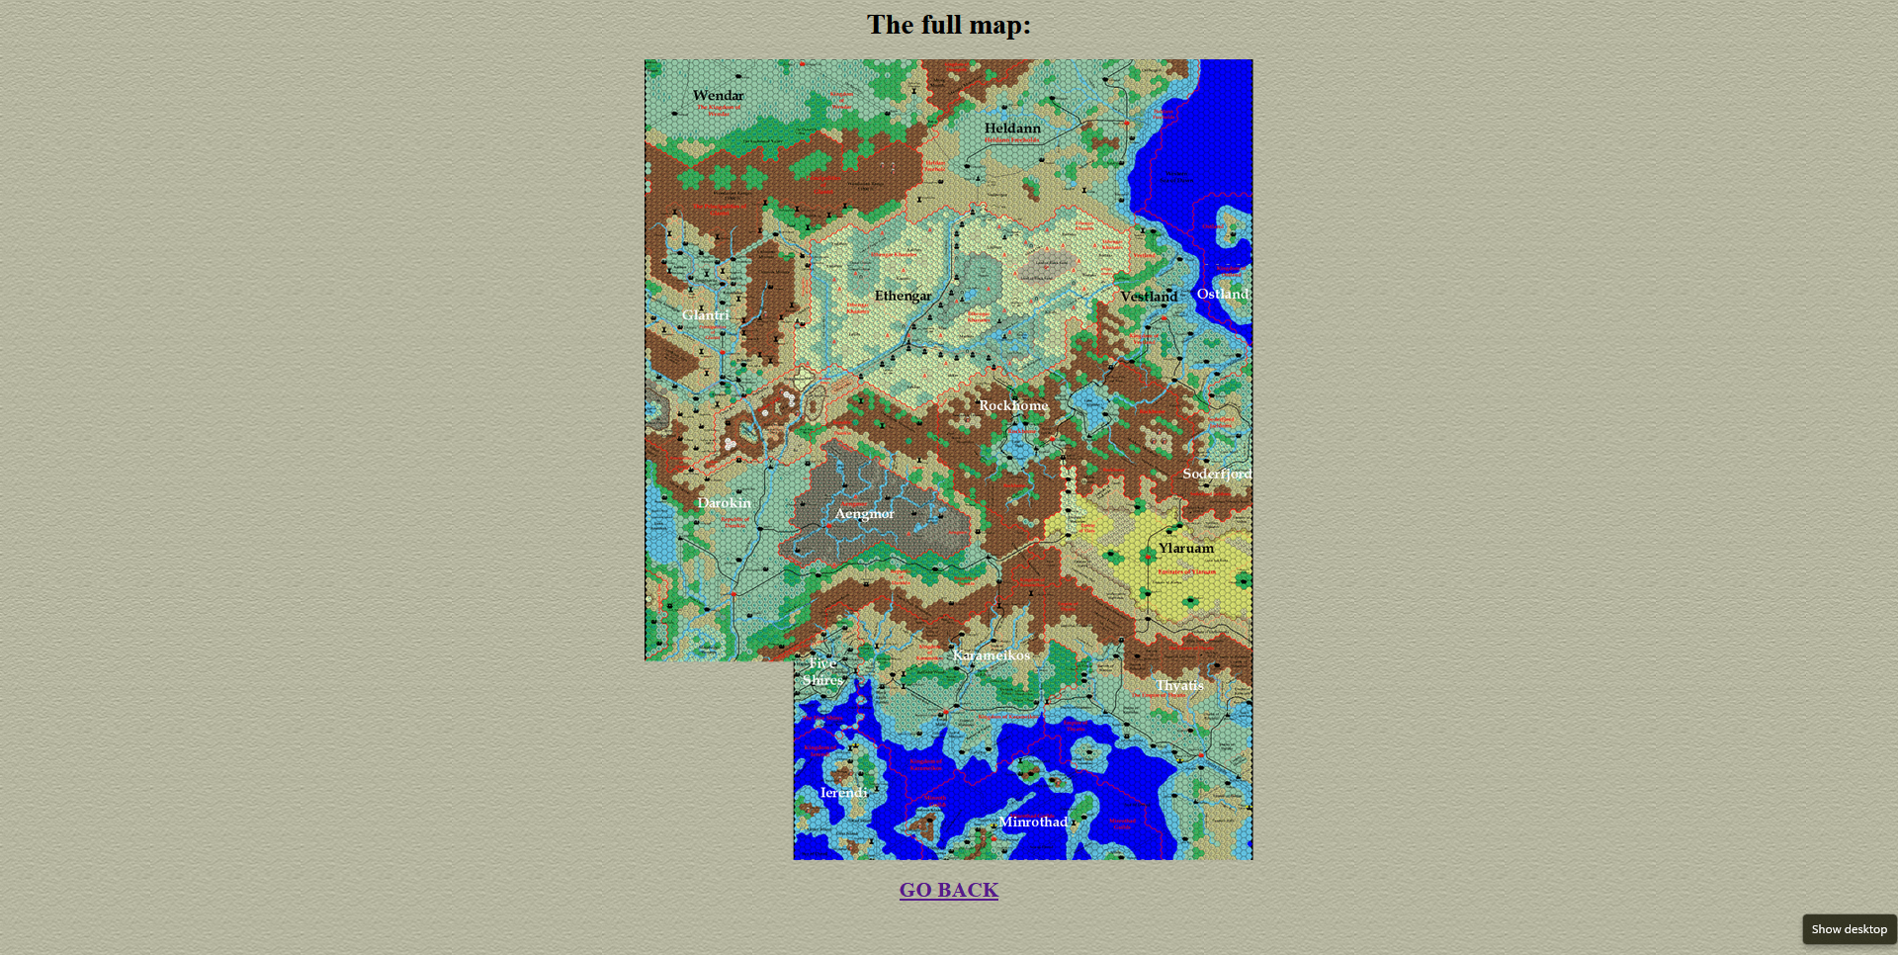
Notes:
Existem mais umas quantas tentativas de criar um Atlas de Mystara, mas estas acabam sempre por falhar nalgum aspeto crucial. Normalmente acabam por nem cobrir toda a região mas sim apenas os territórios mais fortemente catalogados como o continente de Brun

Slide 19
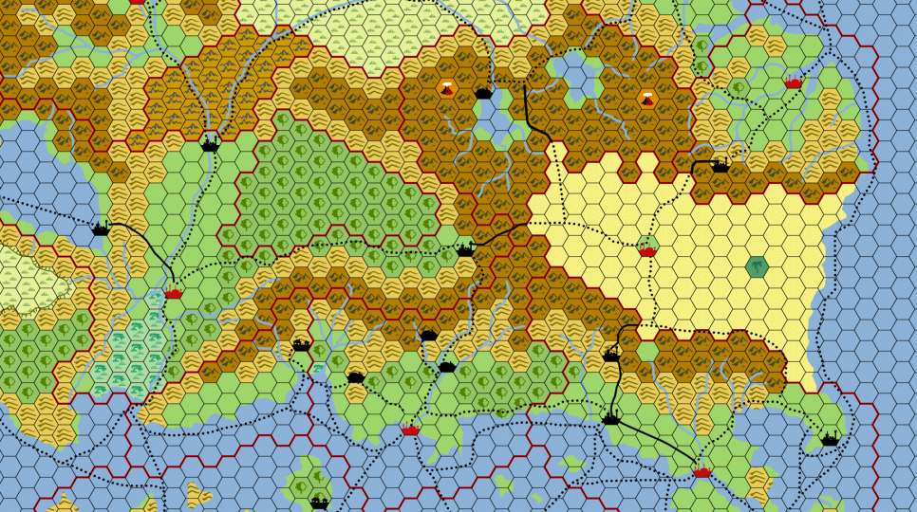
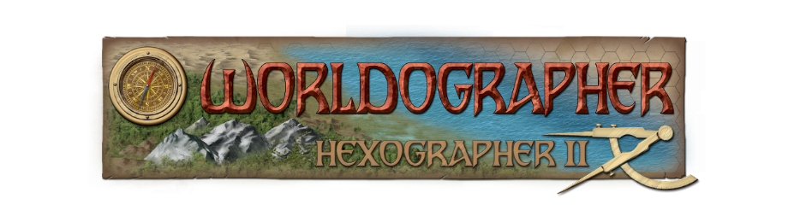

Notes:
Existem alguns editors de hexmaps, sendo o mais conhecido de todos o Worldographer, que combatem estas limitações. O Worldographer apresenta uma grelha de hexagonos totalmente customizavel com a possibilidade de se criarem mapas de grande escala

Slide 20

Notes:
Estes editors de hexmaps são de extrema importancia porque representam uma grelha viva de hexagonos que transcende os bitmaps usados nos exemplos anteriores. O Worldographer resolve ainda alguns problemas como a questão do zoom que é algo problemática no caso dos hexagonos.

Slide 21

Notes:
Com isto podemos criar uma aplicação que evolui com colaborações de mapas por parte dos utilizadores e muda consoante correções e ajustes feitos aos mapas.

Slide 22

Notes:
Bem, falar é fácil mas como é que criamos uma aplicação destas?

Slide 23

Notes:
Vamos começar com a típica arquitetura cliente->servidor->base de dados para termos a nossa aplicação disponível na internet para todos poderem usar.

Slide 24

Map Importing Tool
Explore the Atlas
Admin Tool
Notes:
Esta aplicação terá essencialmente três partes distintas. Uma ferramenta de importação de mapas, um menu para se explorar o Atlas e uma ferramenta para admins que vai ser falada mais a frente.

Slide 25

Notes:
Começando pela ferramenta de importação, quando um utilizador envia um mapa para o servidor, o mesmo passa por um processo computacionalmente intensivo para digerir o mapa para um formato estruturado que permita fácil integração com os mapas que já existem.

Slide 26



Notes:
Esta ferramenta feita essencialmente em python tem essencialmente de reconhecer a informação que está no mapa usando reconhecimento de imagem e de texto e uniformiza-la. Existe uma biblioteca de python chamada OpenCV, muito usada em computer vision que nos vai ser muito útil

Slide 27





Notes:
Já fiz alguns testes com esta ferramenta, mostrando resultados promissores. Consigo facilmente identificar orientações de hexagonos com base nos seus vertices e aplicar transformadas para identificar simbolos e outros contornos com o mínimo de esforço possível.

Slide 28




Slide 29

Notes:
Outro ponto de ataque face a este problema, é o uso de uma Convolutional Neural Network treinada com as legendas que já existem. Idealmente teríamos estas duas tecnologias a trabalhar em conjunto para se atingir os melhores resultados possiveis.

Slide 30


Notes:
De seguida, com a ajuda do utilizador, este mapa é colocado no sítio correto alinhado com os mapas que já existem enquanto se resolvem algumas inconsistencias, mais uma vez com a ajuda do utilizador, tais como hexagonos que podem estar mal identificados e edge-cases que a ferramenta de importação deve identificar como situações complicadas. Este processo será feito num frotend baseado em react.js, escolhi usar esta biblioteca porque é uma opção open-source muito usada para projetos com grande interactividade.

Slide 31







Notes:
Esta informação é depois transformada num formato adequado

Slide 32

Notes:
Nos meus testes, que podem ser encontrados no document, o format mais promissor em termos de velocidade e espaço foi o protobuf mas podemos vir a escolher outro por questões de debugging visto que o protobuf transmite informações em format binário.

Slide 33

Notes:
E finalmente estas informações são guardadas numa base de dados para serem usadas mais tarde.

Slide 34

Notes:
Decidi, por agora, optar por usar uma instancia de MongoDB Atlas, visto ser gratis, eficiente, segura e amiga do ambiente.

Slide 35


Notes:
Mapas enviados para a base de dados não são imediatamente integrados no Atlas. Para garantir a integridade da aplicação, um admin, através da sua admin tool, vê a lista de mapas recentemente adicionados e aprova ou descarta cada um dos mapas individualmente.

Slide 36

Notes:
Só assim, após aprovação, é que um utilizador pode ver o seu mapa, integrado no Atlas of Mystara, disponível para qualquer pessoa explorar.

Slide 37

Notes:
O Atlas of Mystara vai essencialmente ser avaliado em três vertentes.

Slide 38

Notes:
A primeira, trata do processo de identificação de informação dos mapas. Esta ferramenta deve garantir que 95% dos mapas existentes (nos Vaults existem cerca de 400) necessitem de correções por parte do utilizador em menos de 5% dos hexágono. Estes testes serão feitos automaticamente visto que o objetivo é estes hexagonos problemáticos serem marcados pela ferramenta, assumindo que não existem falsos negativos.

Slide 39

Notes:
A segunda aborda a parte de correção e integração dos mapas após serem digeridos pela ferramenta mencionada anteriormente. Esta será avaliada através de user tests.

Slide 40

Notes:
Por fim, a terceira parte testa a consulta e navegação nos mapas após integração que também será avaliado através de user tests.

Slide 41

Notes:
Apresento aqui o planeamento para este projeto. De momento estou on schedule, a trabalhar na ferramenta de parsing dos mapas. Para mais detalhes podem consultar o documento.

Slide 42

Notes:
Após concluido, o trabalho usado neste projeto, não se limita necessariamente a Mystara ou sequer apenas a Dungeons and Dragons.

Slide 43

Notes:
Visto as tecnicas usadas serem independentes do mapa ou das grelhas usadas, com pequenos ajustes, conseguimos criar um Atlas of Middle Earth por exemplo.

Slide 44
Notes:
Chegamos assim ao final da apresentação sobre o meu projeto de tese, Atlas of Mystara. Obrigado.

